Slide 1

Metodi di analisi della produzione testuale e discorsiva
Docente: Edoardo Zulato
Scienze e tecniche psicologiche
14.03.2023

Slide 2
Calendario
Giorno | Ora | Aula | Programma
07-03-2023 | 10:30 - 13:30 | U6-37 | Introduzione teorico-epistemologica metodi di analisi testuale e discorsiva
14-03-2023 | 10:30 - 13:30 | U6-37 | Introduzione metodi della costruzione base dati e creazione gruppi di ricerca
21-03-2023 | 10:30 - 13:30 | U6-37 | Introduzione analisi del contenuto + Esercitazione
28-03-2023 | 10:30 - 13:30 | U6-37 | Introduzione analisi tematica + Esercitazione
04-04-2023 | 10:30 - 14:30 | U7-08 | Introduzione analisi del discorso + Esercitazione
18-04-2023 | 10:30 - 14:30 | U6-37 | Lavori su presentazioni
02-05-2023 | 10:30 - 13:30 | U6-37 | Lavori su presentazioni
09-05-2023 | 10:30 - 13:30 | U6-37 | Lavori su presentazioni
16-05-2023 | 10:30 - 13:30 | U6-37 | Presentazioni gruppo
23-05-2023 | 10:30 - 13:30 | U6-37 | Presentazioni gruppo

Slide 3
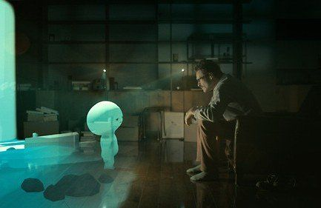
Esercizio: costruire una domanda di ricerca
Provate a formulare tre domande di ricerca seguendo le indicazioni precedenti:
https://docs.google.com/spreadsheets/d/1epnFlik44AJvmdAfszInQhMN93aTecYAGuKjrYd8gZU/edit?usp=sharing

Slide 4

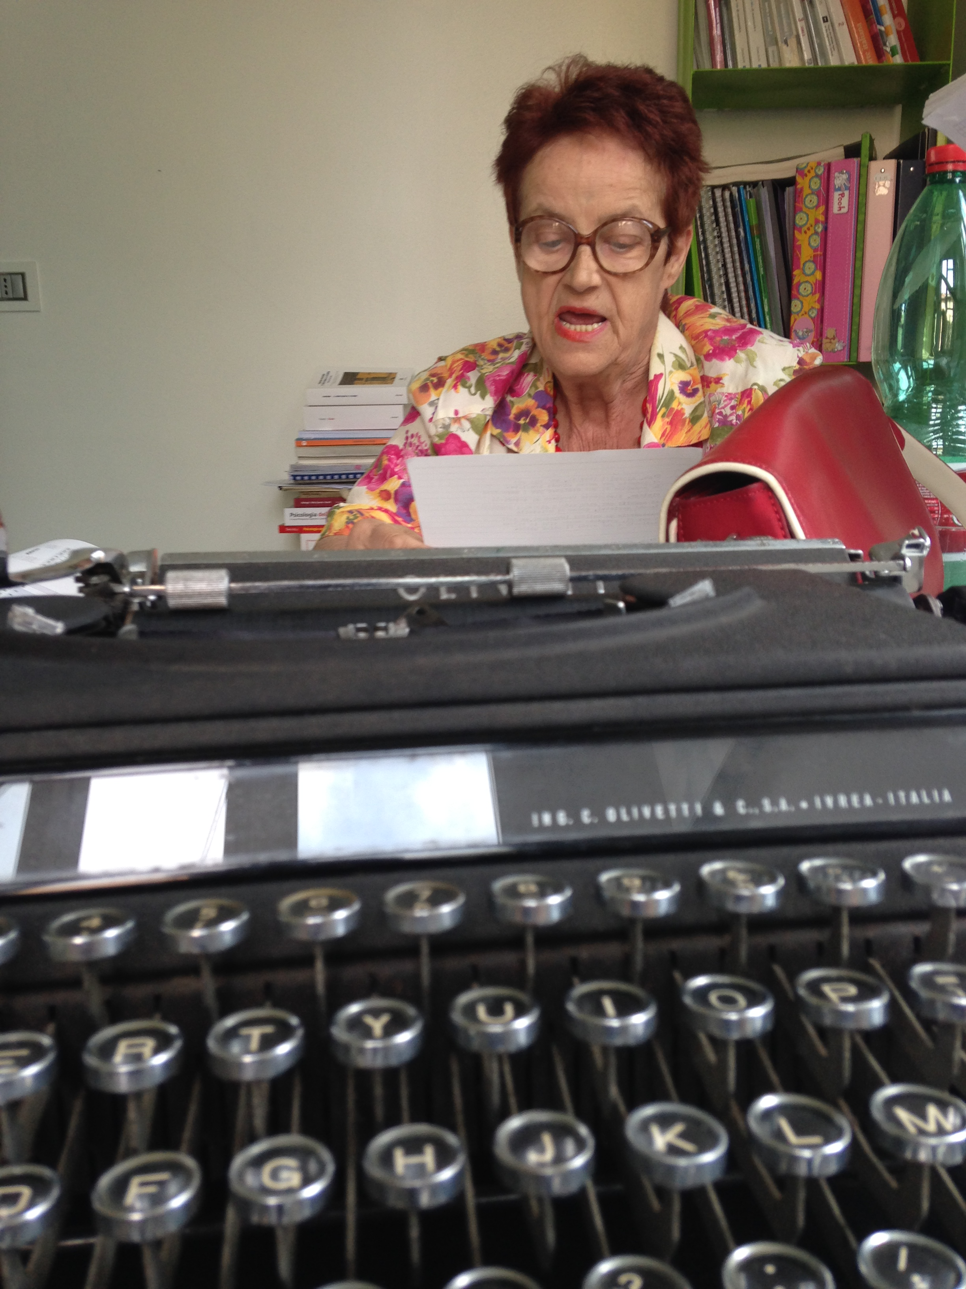


Take home message
Domande comprensibili
Obiettivi circoscritti
Genitivo: di chi?

Slide 5

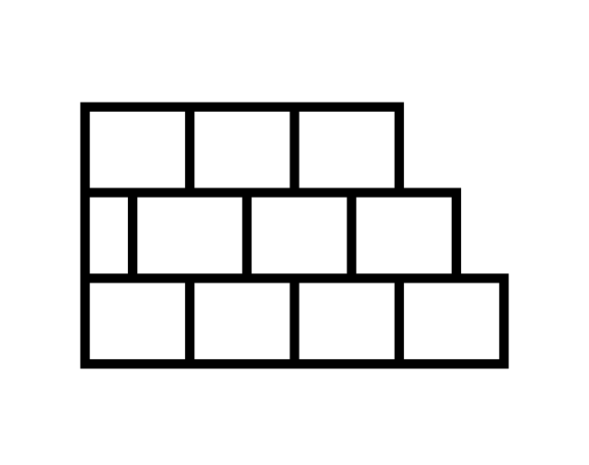

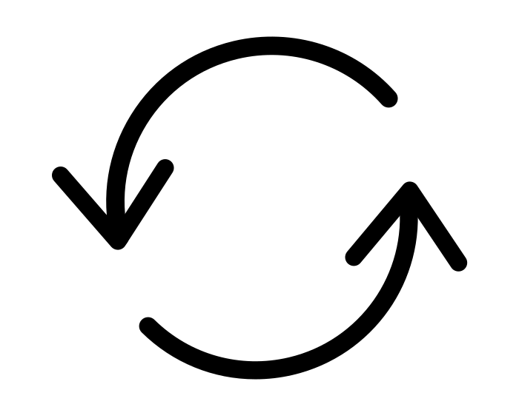

Metodi di costruzione della base dati
Distacco dall’idea di raccolta dati
I dati si costruiscono attivamente nella relazione tra ricercatore
E partecipanti
La base dati è l’esito delle scelte fatte dal ricercatore
Tali scelte non sono arbitrarie ma seguono un ragionamento razionale
Induttivo o deduttivo
il processo di ricerca è esplicitato ed accessibile ad altri ricercatori
(e.g., registrazione e trascrizione, esplicitazione procedure, riflessività…)

Slide 6
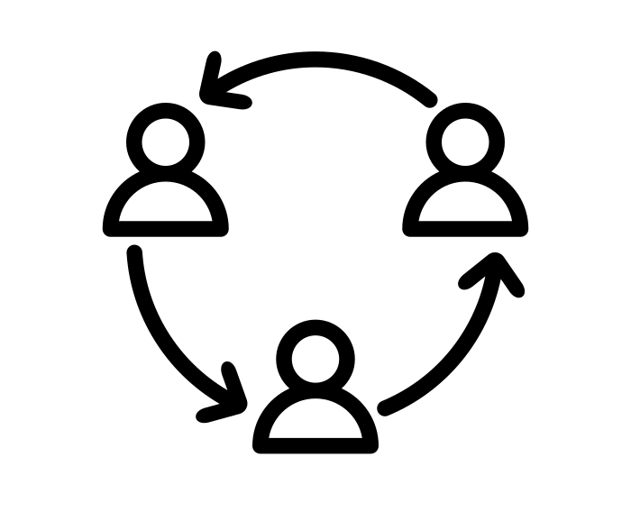



Importanza della relazione
Valorizzazione del ruolo dei partecipanti e co-costruzione:
la ricerca è fatta con e non sulle persone
I partecipanti vengono messi a conoscenza dell’obiettivo della ricerca
Empatia: assumere il punto di vista dell’altro
Interesse nell’altro e nei confronti della sua esperienza/problematica

Slide 7
Esempio 1
Buongiorno.
Prima di tutto vorrei ringraziarla per aver accettato di partecipare a questa ricerca.
Come ci eravamo già detti, il nostro incontro di oggi serve per una ricerca che sto conducendo
assieme all’Associazione Samudra, ed il nostro obiettivo è quello di provare a comprendere
meglio le esperienze delle persone che, come lei, si trovano ad affrontare la realtà dello Stato
Vegetativo. In altre parole, ciò che vorremmo fare è dare voce e visibilità a chi vive una realtà fatta
di bisogni spesso poco conosciuti o ascoltati. Questo significa, nel nostro caso, parlare in primo
luogo della storia di suo marito* e della sua situazione oggi e poi occuparci approfonditamente di
quella che è la sua esperienza e dell’impatto che questa condizione ha avuto sulla sua vita. Per
questo motivo ciò che mi racconterà è davvero prezioso. Anche perché non ci sono risposte giuste o
sbagliate, ma appunto ci sono le diverse situazioni e bisogni che le persone vivono e che meritano
di essere portati alla luce.
Per aiutarmi a non perdere nulla del suo racconto registreremo questa conversazione. A questo
proposito, vorrei rassicurarla sul fatto che tutto quello che mi racconterà rimarrà assolutamente
riservato, nel senso che tutti i dati saranno analizzati in forma aggregata, cioè niente di ciò che
dirà sarà riconducibile a lei, a tutela della sua privacy.
Se vuole io sono pronto, e quindi se non ci sono domande o dubbi possiamo iniziare.

Slide 8
Esempio 2
Mi presento a voi per la prima volta, mi chiamo * e sono una una ricercatrice. Ho x anni ma quando ne avevo *
ho perso mia madre per un tumore al seno.
Questa esperienza ha profondamente segnato la mia esistenza, catapultandomi improvvisamente nel mondo
degli adulti e facendomi crescere molto più in fretta rispetto alle mie coetanee.
Questo a volte mi ha creato non poche difficoltà nel relazionarmi con persone della mia età,
con le quali sentivo di non avere molto in comune.
Sono arrivata alla conclusione del mio percorso di studi dopo tanti sacrifici e ho imparato bene che la vita è
una continua battaglia, di fronte alla quale non bisogna mai arrendersi anche se in alcuni momenti la tentazione
è davvero tanta.
Ma è proprio in quegli istanti che nella mia mente riaffiorano i ricordi della lotta di mamma contro la malattia
fino all’ultimo respiro e del suo coraggio che porterò sempre con me.
[…] ho sentito il bisogno di dare un senso positivo a quello che mi era accaduto,
soprattutto per rivedere la mia esperienza,
non solo come fonte di dolore ma come opportunità per scoprire nuove forze per andare avanti.
Mi piacerebbe molto approfondire il modo in cui un forum come questo, che io stessa leggo da tempo finora sempre
come ‘ospite’, possa essere utile per persone con un tumore al seno.
Il mio obiettivo è proprio quello di far conoscere i benefici a cui può portare la partecipazione al forum.

Slide 9
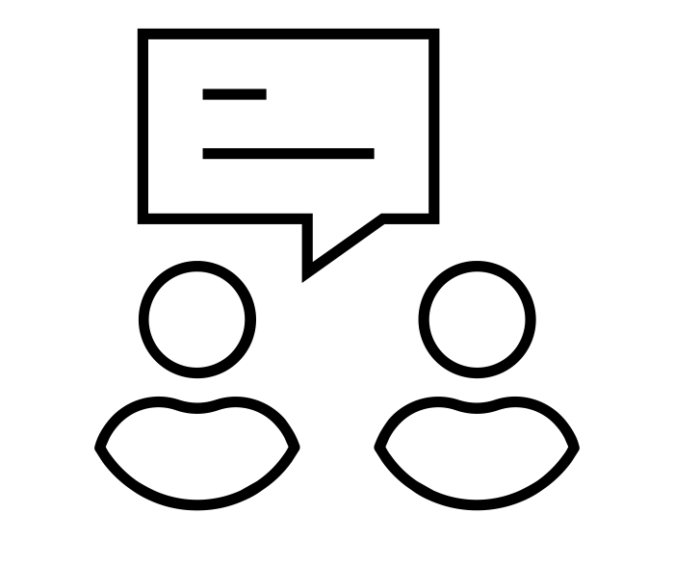


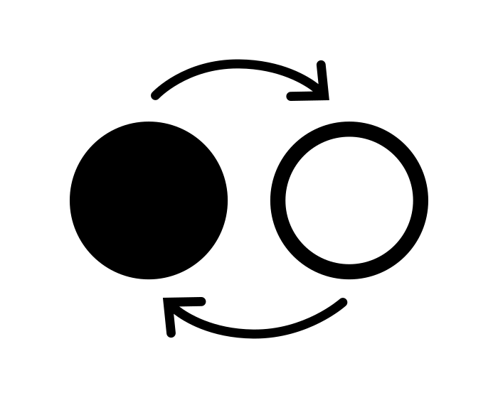
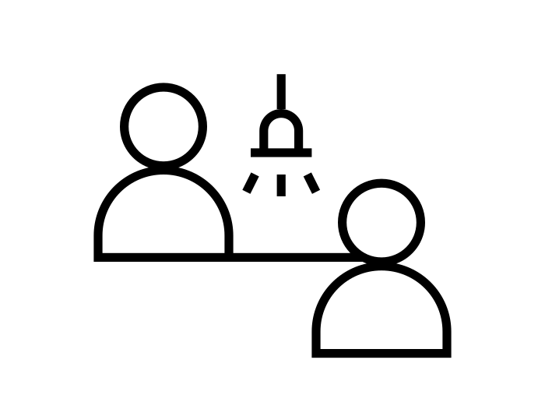
interviste
Una conversazione strutturata attorno a uno o più temi
Non strutturate, semi-strutturate, strutturate
Progettata per elicitare storie/informazioni dai partecipanti
Estrarre informazioni: fatti, eventi (mining approach)
comprendere: credenze, valori, esperienze, costruzioni (relational approach)
Non sono delle interrogazioni
Notes:
Le persone sono i massimi esperti dei fenomeni che li riguardano

Slide 10
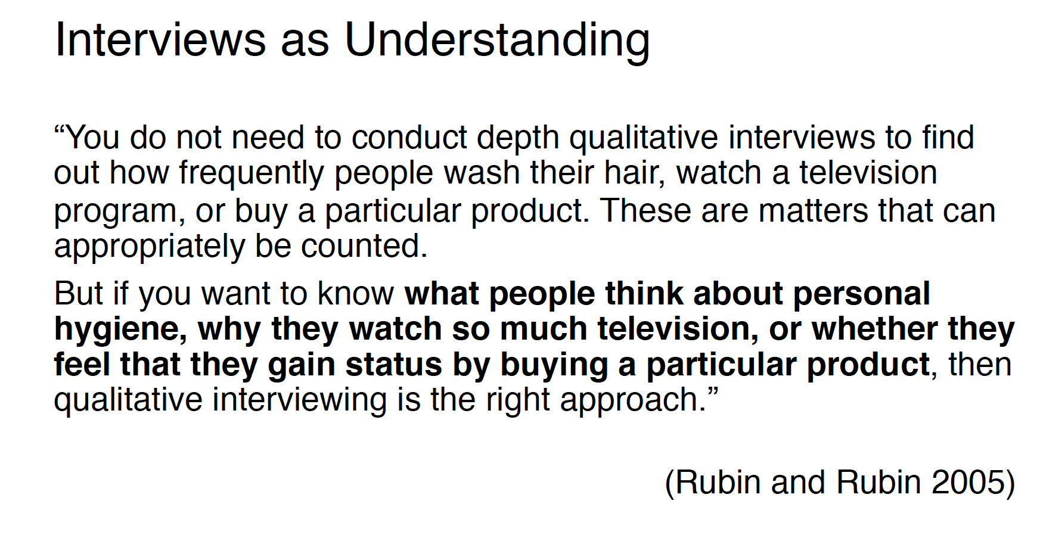
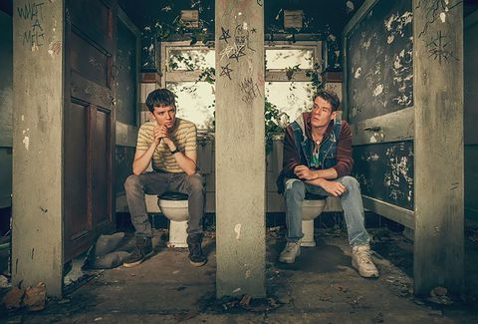
interviste
Notes:
Le persone sono i massimi esperti dei fenomeni che li riguardano

Slide 11




interviste
Identificazione di una domanda di ricerca
Identificazione gruppi da intervistare
Costruzione di una traccia intervista
Campionamento (e.g., convenience, purposive, snowball)
Conduzione intervista (registrazione e trascrizione)

Slide 12
interviste

Slide 13
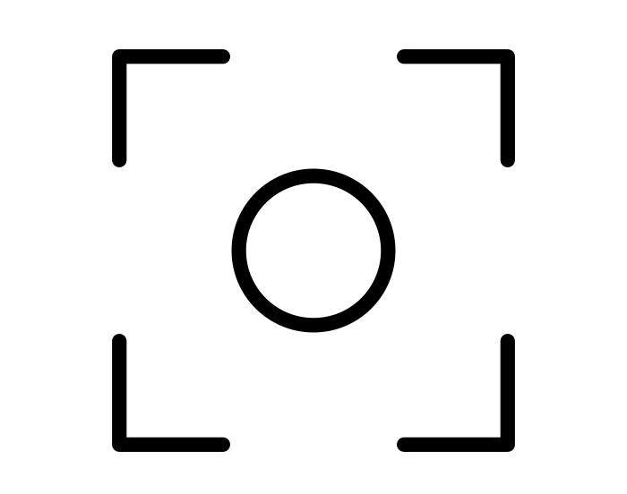

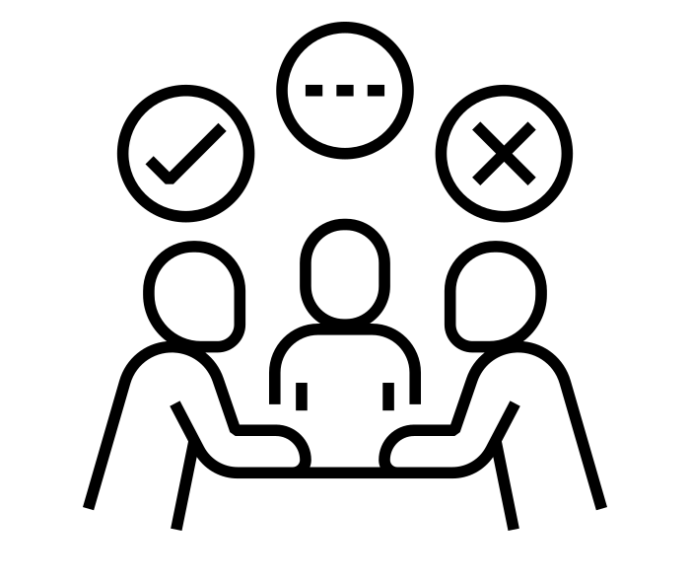

Focus group
Una discussione di gruppo, organizzata attorno uno o più temi
(5-8 persone)
Una discussione guidata, facilitata e Moderata da un ricercatore
ricreare una conversazione naturale e le modalità di interazione quotidiana
Il dato di ricerca viene prodotto nell’interazione di gruppo

Slide 14


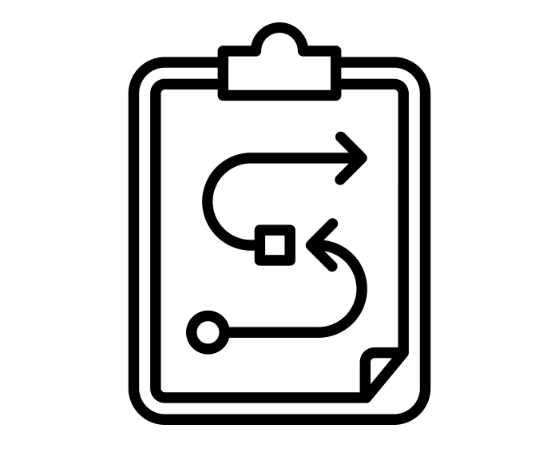
Focus group
Ragioni empiriche: novità, temi complessi, argomenti controversi
Ragioni metodologiche:
Permette di identificare i diversi posizionamenti
strategie di giustificazione (i.e., disclaimer)
Dimensione argomentativa e performativa del linguaggio
Dati di natura interazionale
Procedure di ricerca simili a quelle dell’intervista (e.g., campionamento, traccia, trascrizione, etc…)

Slide 15



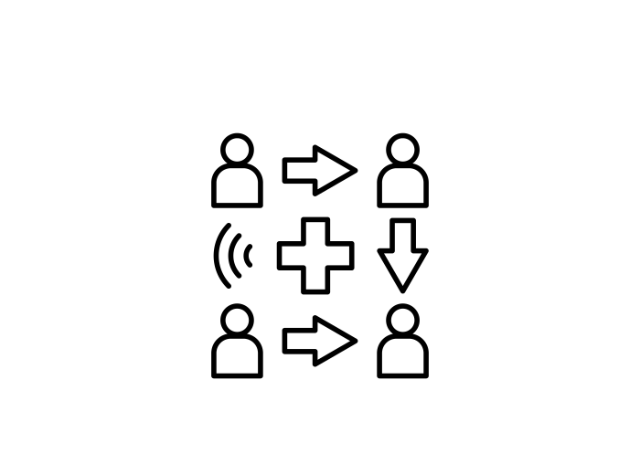
Osservazione etnografica
due Tipologie: Osservazione partecipante e non partecipante
“Spending time trying to fit in and befriend perfect strangers”
“Straying out of our comfort zone in order to understand another social world.”
“We have to stick around and listen, observe and participate, one awkward step at a time
Partecipazione al sistema di attività pratiche quotidiane
Osservare le pratiche di vita quotidiana
Interagire con gli attori sociali – interviste informali

Slide 16

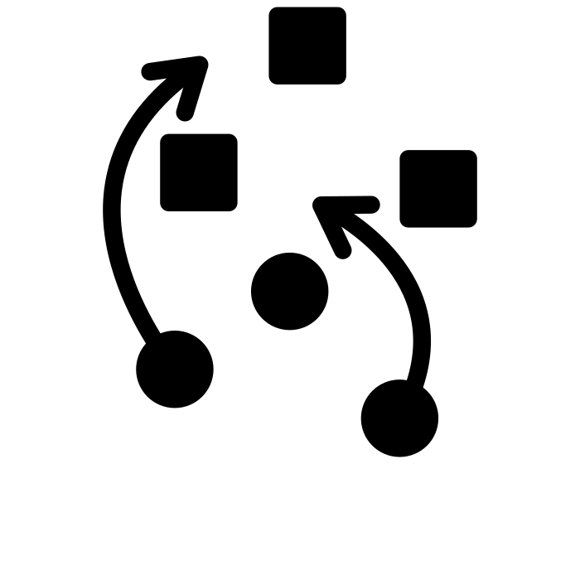
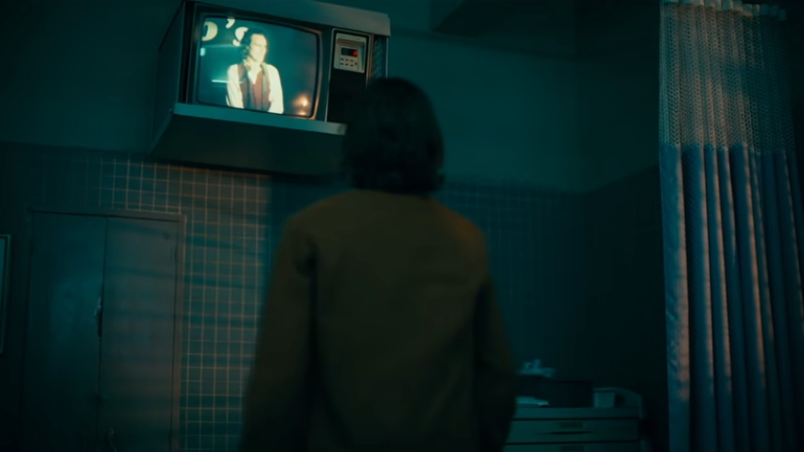
Osservazione etnografica
Produrre dei diari che descrivono pattern di significati e azioni
Azioni e significati sono il prodotto di una cultura condivisa

Slide 17
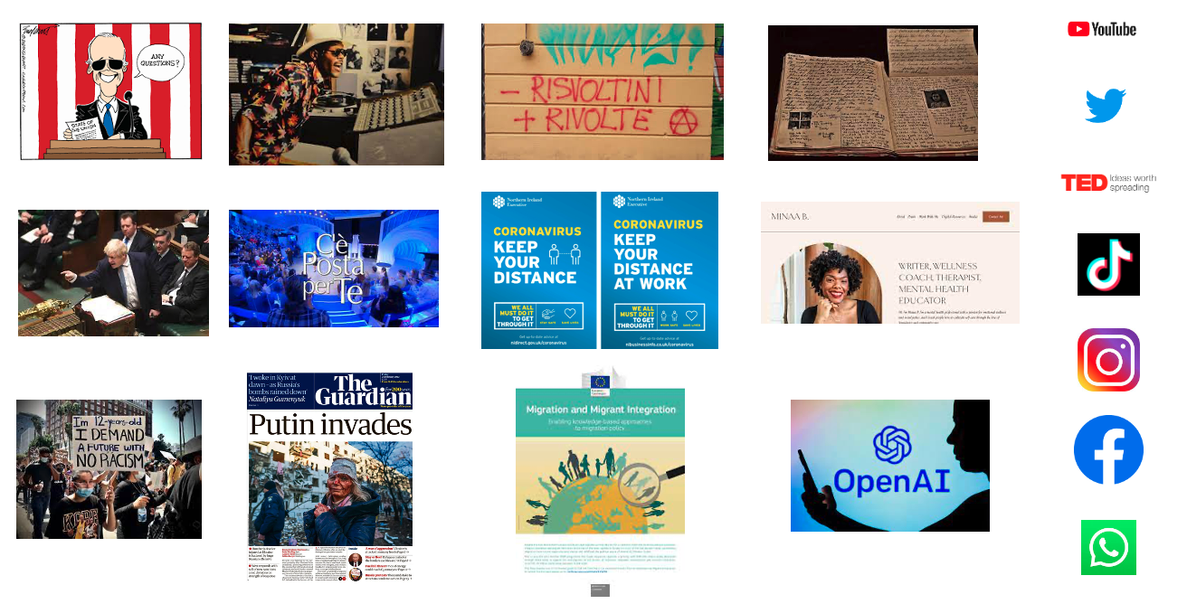
Analisi di documenti
Any discursive message that provides evidence for state of affairs…In a more limited sense, however, the term is restricted to statements that have some kind of physical form in writing or printing. Documents, then, are physically embodied or inscribed texts (Scott, 2006)

Slide 18

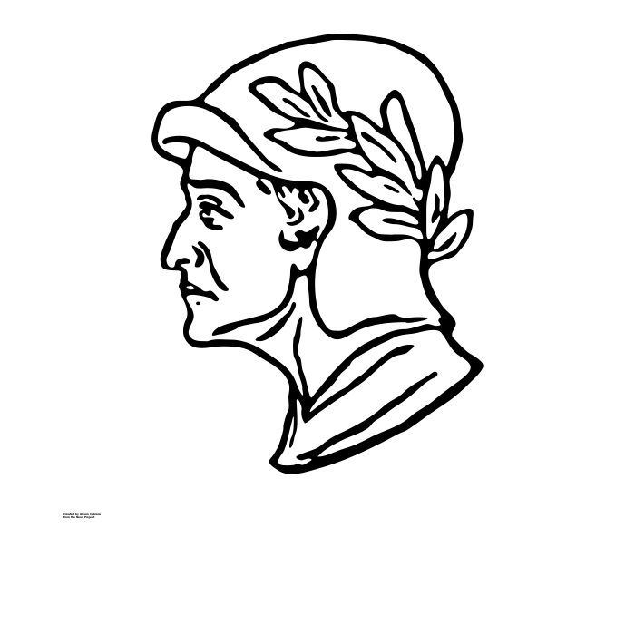


Analisi di documenti
investigare idee, valori, interessi di chi li ha prodotti o commissionati rispetto a un determinato tema
Forniscono indicazioni anche sulla cultura in cui sono stati prodotti
Non-reactive research data:
Testi e discorsi che sono prodotti spontaneamente nei contesti naturali
Tipologie: Istituzionali, personali, mediatici, della cultura

Slide 19
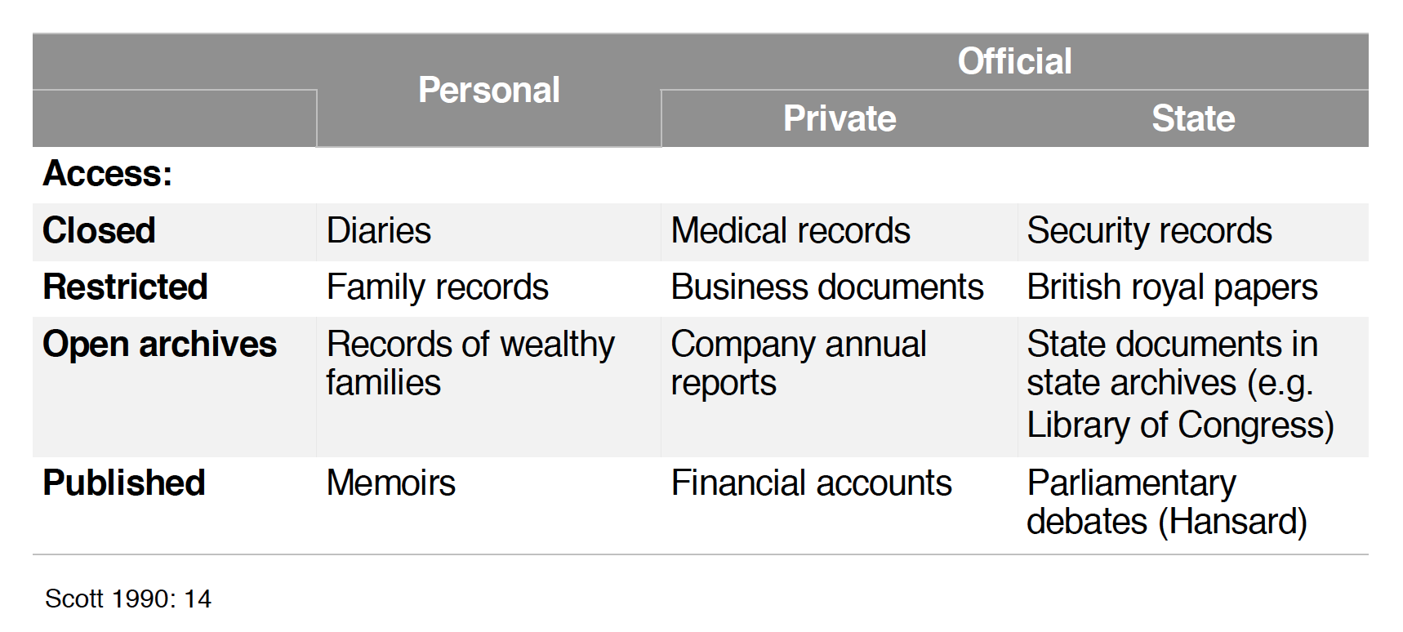
Accesso ai documenti

Slide 20
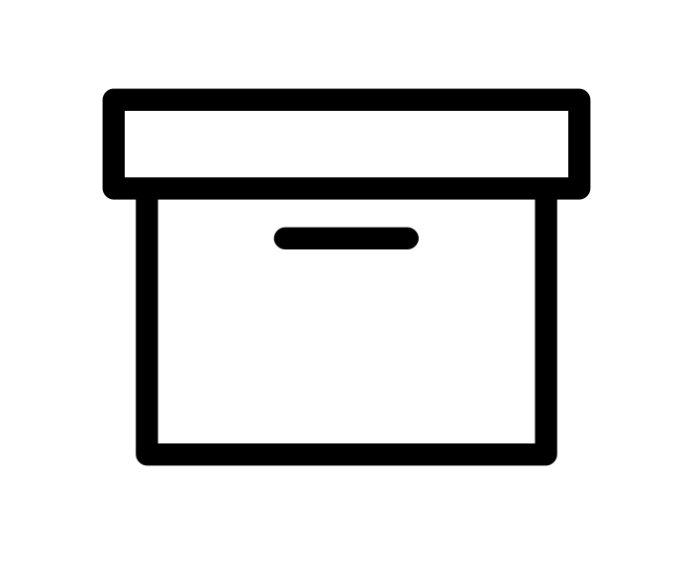



Accesso ai documenti
Archivi: giornali, dibattiti parlamentari, documenti di policy
Data scraping social media: twitter, facebook, etc.
Etnografia digitale: siti web, forum online, blog
Altre risorse: diari, libri, canzoni, podcast, trasmissioni radio-televisive

Slide 21

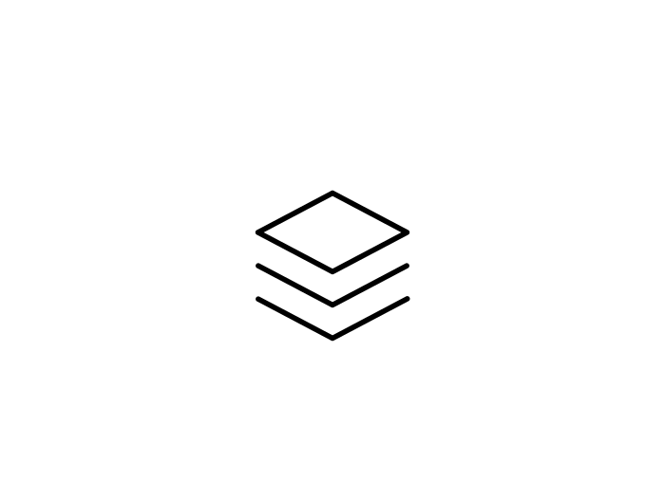
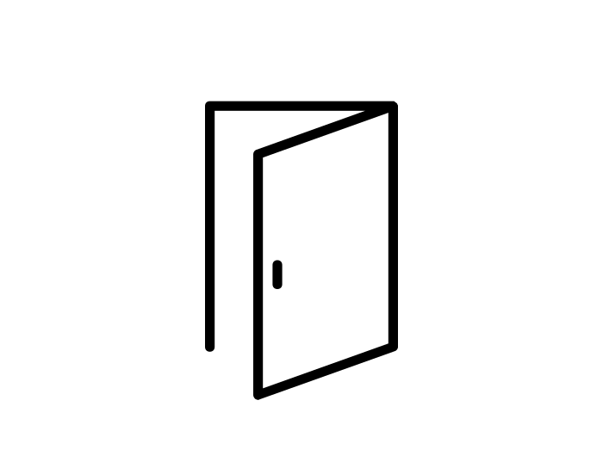
Costruzione corpus testuale
Selezionare una collezione di documenti da una popolazione più ampia
(e.g., articoli di giornale, commenti ad un post, tweet, pagine web) che tratta un certo tema
Campionamento casuale semplice
Campione stratificato – e.g., suddiviso per anno o altre dimensioni
Campione di convenienza
Purposive sampling

Slide 22
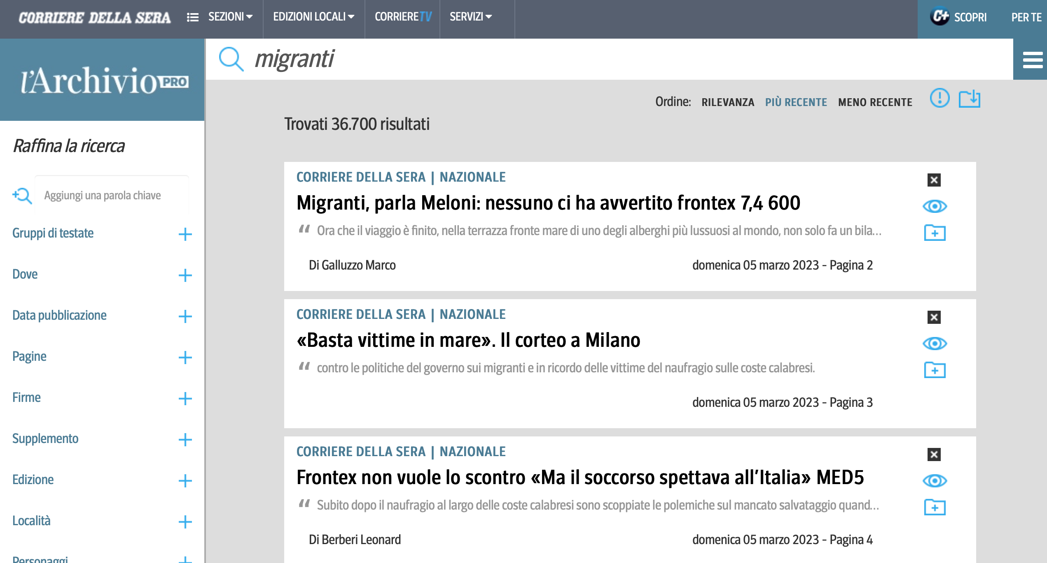
Accesso ai documenti

Slide 23
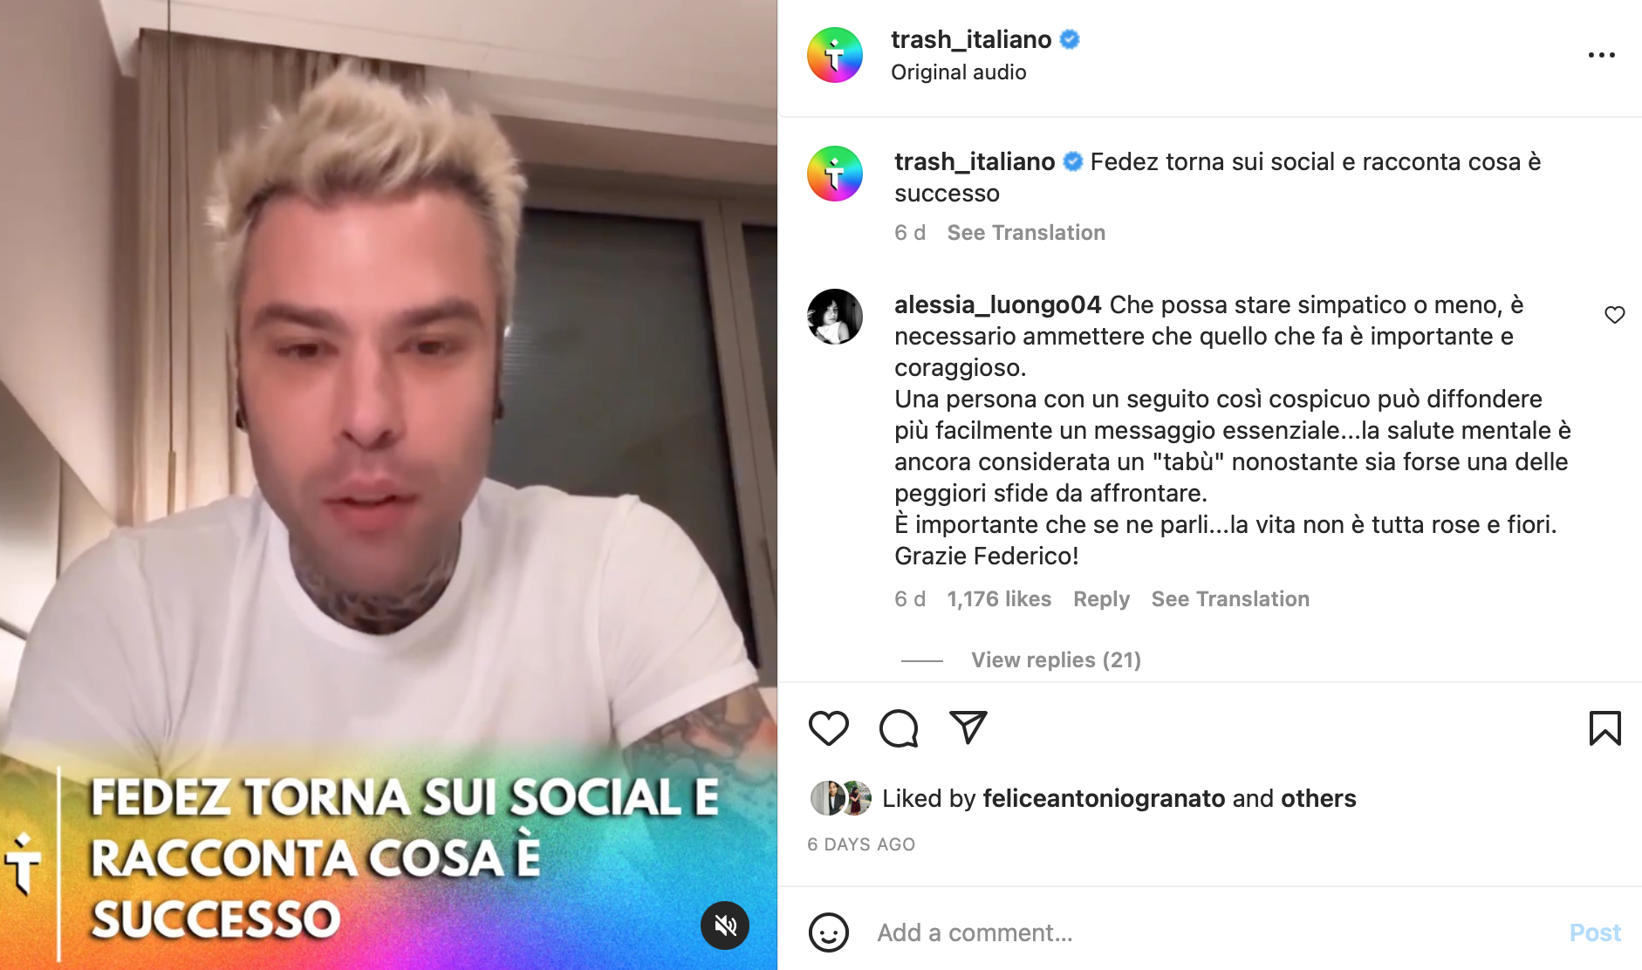
Accesso ai documenti

Slide 24
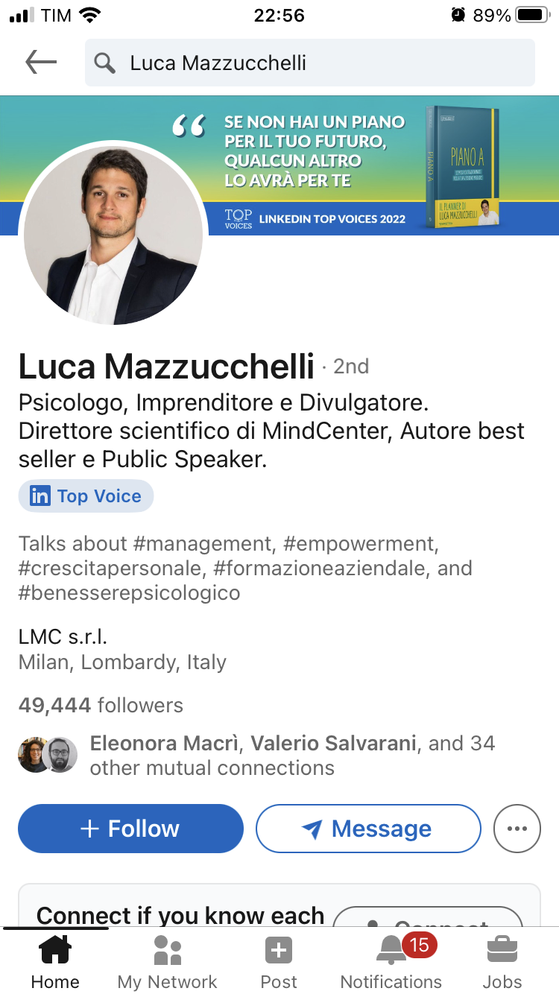
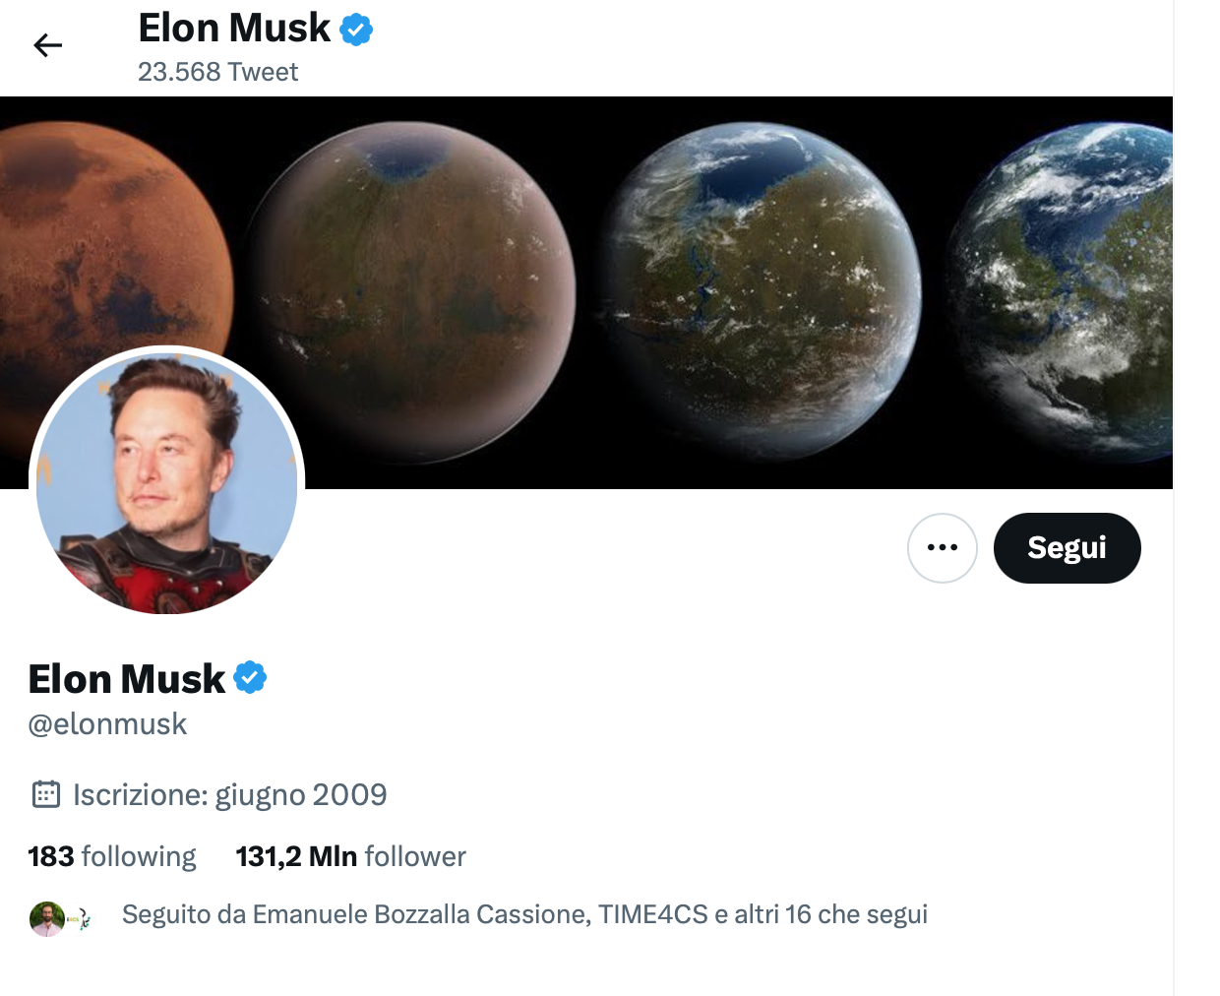
Accesso ai documenti

Slide 25
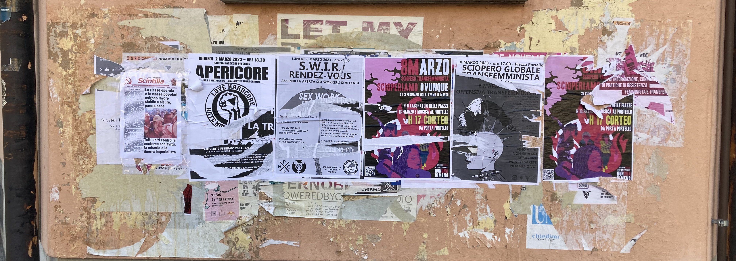
Accesso ai documenti

Slide 26
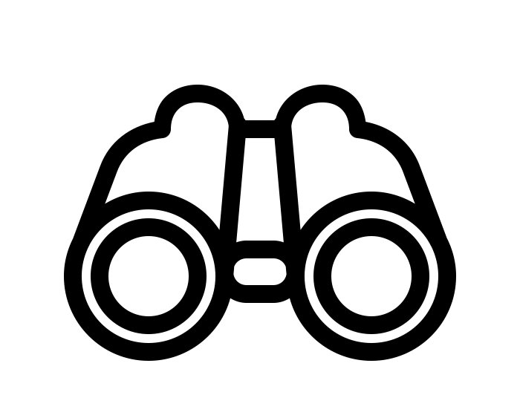

Esempio: Lo stato vegetativo nella stampa
Obiettivo
Indagare le rappresentazioni sociali dello stato vegetativo nella stampa
Sotto-Obiettivi
Indagare se e come i contenuti delle rappresentazioni cambiano nei diversi paesi
Nei diversi giornali (e.g., avvenire, corriere della sera e repubblica
Costruzione corpus
keyword «stato vegetativo» all’interno del database Factiva tra 1990-2019
Campionamento casuale-stratificato di 900 articoli – 300*paese/100*giornale
metodo
Analisi qualitativa del contenuto dei titoli di giornale

Slide 27
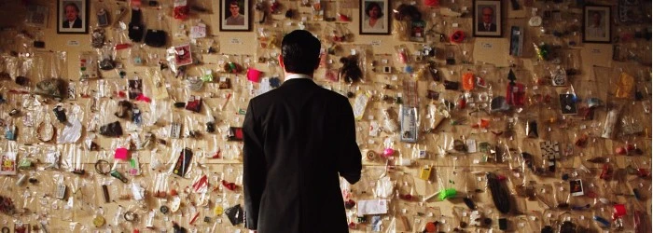


Creazione gruppi di ricerca
Criterio dell’interdipendenza del destino
Similarità e interessi comuni

Slide 28


Creazione gruppi di ricerca
Nominare un/una portavoce e trovare un nome per il gruppo
Ragionare su una domanda di ricerca ed una modalità di costruzione base dati
Provare a pensare ad alternative per raccogliere testi e discorsi
Verificare accessibilità fonti
Pensare ad una modalità di campionamento

Slide 29

See you next time!

Slide 30
Bibliografia di riferimento
Bauer, M., Durant, J., & Evans, G. (1994). European public perceptions of science. international Journal of Public opinion research, 6(2), 163-186.
Cramer, K. J. (2016). The politics of resentment: Rural consciousness in Wisconsin and the rise of Scott Walker. University of Chicago Press.
Gergen, K. J. (1973). Social psychology as history. Journal of personality and social psychology, 26(2), 309.
Gergen, K. J. (1985). The social constructionist movement in modern psychology. American Psychologist, 40(3), 266–275.
https://doi.org/10.1037/0003-066X.40.3.266
Marinucci, L., Mazzuca, C., & Gangemi, A. (2022). Exposing implicit biases and stereotypes in human and artificial intelligence:
state of the art and challenges with a focus on gender. AI & SOCIETY, 1-15.
Montali, L., Frigerio, A., Spina, F., & Zulato, E. (2022). The Discursive Construction of Polyamory:
Legitimising an Alternative to Monogamy. Sexuality & Culture, 1-22.
Moscovici, S. (2013). Reflections on social demand and applied social psychology in general. In Social Representations in the'Social Arena' (pp. 89-98). Routledge.

